Slide 1
ЛЕКЦИЯ
в режиме видео-конференц-связи
по предмету: «Юридическая психология».
Тема: «Профессионально-психологическая подготовка следователей при расследований преступлений против личности»
для курсантов 4-курса Карагандинской Академии МВД Республики Казахстан имени Баримбека Бейсенова
лектор: преподаватель кафедры
общественно-политических дисциплин и психологии Академии МВД КР, капитан милиции
кандидат психологических наук
Зайырбекова А.А

Slide 2
План
Психологические особенности обыска
Психологические аспекты подготовки к допросу
Психологические особенности допроса в бесконфликтной ситуации
Психологические особенности допроса в конфликтной ситуации
Психологические особенности очной ставки
Психологические основы следственного эксперимента и проверки показаний на месте происшествия

Slide 3
Литература

Slide 4
1. ПСИХОЛОГИЧЕСКИЕ ОСОБЕННОСТИ ОБЫСКА
Обыск с точки зрения психологии характеризуется:
Непосредственным контактом с лицами, не заинтересованными в том, чтобы искомые предметы были найдены;
Открытым психологическим противодействием со стороны этих лиц;
Обыскиваемые лица также имеют возможность непосредственно оценивать результативность усилий следователя, его профессионализм и качества личности.

Slide 5
Трудности, связанные с психическими процессами, возникающие во время обыска:
Многопредметность обстановки.
Новизна обстановки.
Повышенная утомляемость влечет за собой снижение работоспособности.

Slide 6
2. ПСИХОЛОГИЧЕСКИЕ ОСОБЕННОСТИ ОСМОТРА МЕСТА ПРОИСШЕСТВИЯ
Обстановка места происшествия не всегда остается неизменной после происшествия
Необходимо исследовать значительное количество самых разнообразных объектов
Продолжительная длительность осмотра
Давление обстановки
Наличие инсценировок
Новизна обстановки
Большой объем информации, которая не вся нужна для построения модели происшедшего
Документирование информации

Slide 7
Психологические трудности осмотра
Острая недостаточность информации.
Двухэтапность получения информации.
Утрата и возможные искажения информации.
Получение информации не от людей, а от вещей.

Slide 8
2. ПСИХОЛОГИЧЕСКИЕ АСПЕКТЫ ПОДГОТОВКИ К ДОПРОСУ
ДОПРОС
Бесконфликтная ситуация
Конфликтная ситуация

Slide 9
Условно всех допрашиваемых можно разделить на 3 основные группы:
лица, заинтересованные в положительных результатах расследования и оказывающие помощь в установлении истины;
безразличные лица;
лица, незаинтересованные в раскрытии преступления и противодействующие органам.

Slide 10
3. ПСИХОЛОГИЧЕСКИЕ ОСОБЕННОСТИ ДОПРОСА В БЕСКОНФЛИКТНОЙ СИТУАЦИИ
Эффект непреднамеренного внушения.
Эффект дезинформации.
Ложное опознание.
Безразличное отношение, нерешительность.

Slide 11
4. ПСИХОЛОГИЧЕСКИЕ ОСОБЕННОСТИ ДОПРОСА В КОНФЛИКТНОЙ СИТУАЦИИ
Мотивы отрицания своей вины:
боязнь разоблачения в совершенном преступлении и получение наказания;
боязнь получить нравственное осуждение и боязнь огласки;
боязнь мести со стороны заинтересованных лиц;
опасение быть отвергнутым референтной группой;
стыд за содеянное;
желание скрыть интимные стороны жизни;
явная или скрытая антипатия к следователю;
отставленная агрессия (месть, страх, зависть);
стремление к самоутверждению, негативизм, чувство собственной исключительности.

Slide 12
Мотивы ложного признания
стремление избавить от наказания действительно виновного;
уклониться от ответственности за более тяжкое преступление, уйти из поля зрения лиц, ведущих это расследование;
добиться освобождения от ответственности соучастников;
ускорить затянувшееся расследование и судебное разбирательство (этому способствует чувство безысходности, утрата веры в справедливость).

Slide 13
Факторы, влияющие на формирование показаний свидетеля

Slide 14
Стадии формирования свидетельских показаний:
восприятие;
сохранение (запоминание);
воспроизведение.

Slide 15
Стадии формирования свидетельских показаний:
восприятие;
сохранение (запоминание);
воспроизведение.

Slide 16
Стадия восприятия

Slide 17
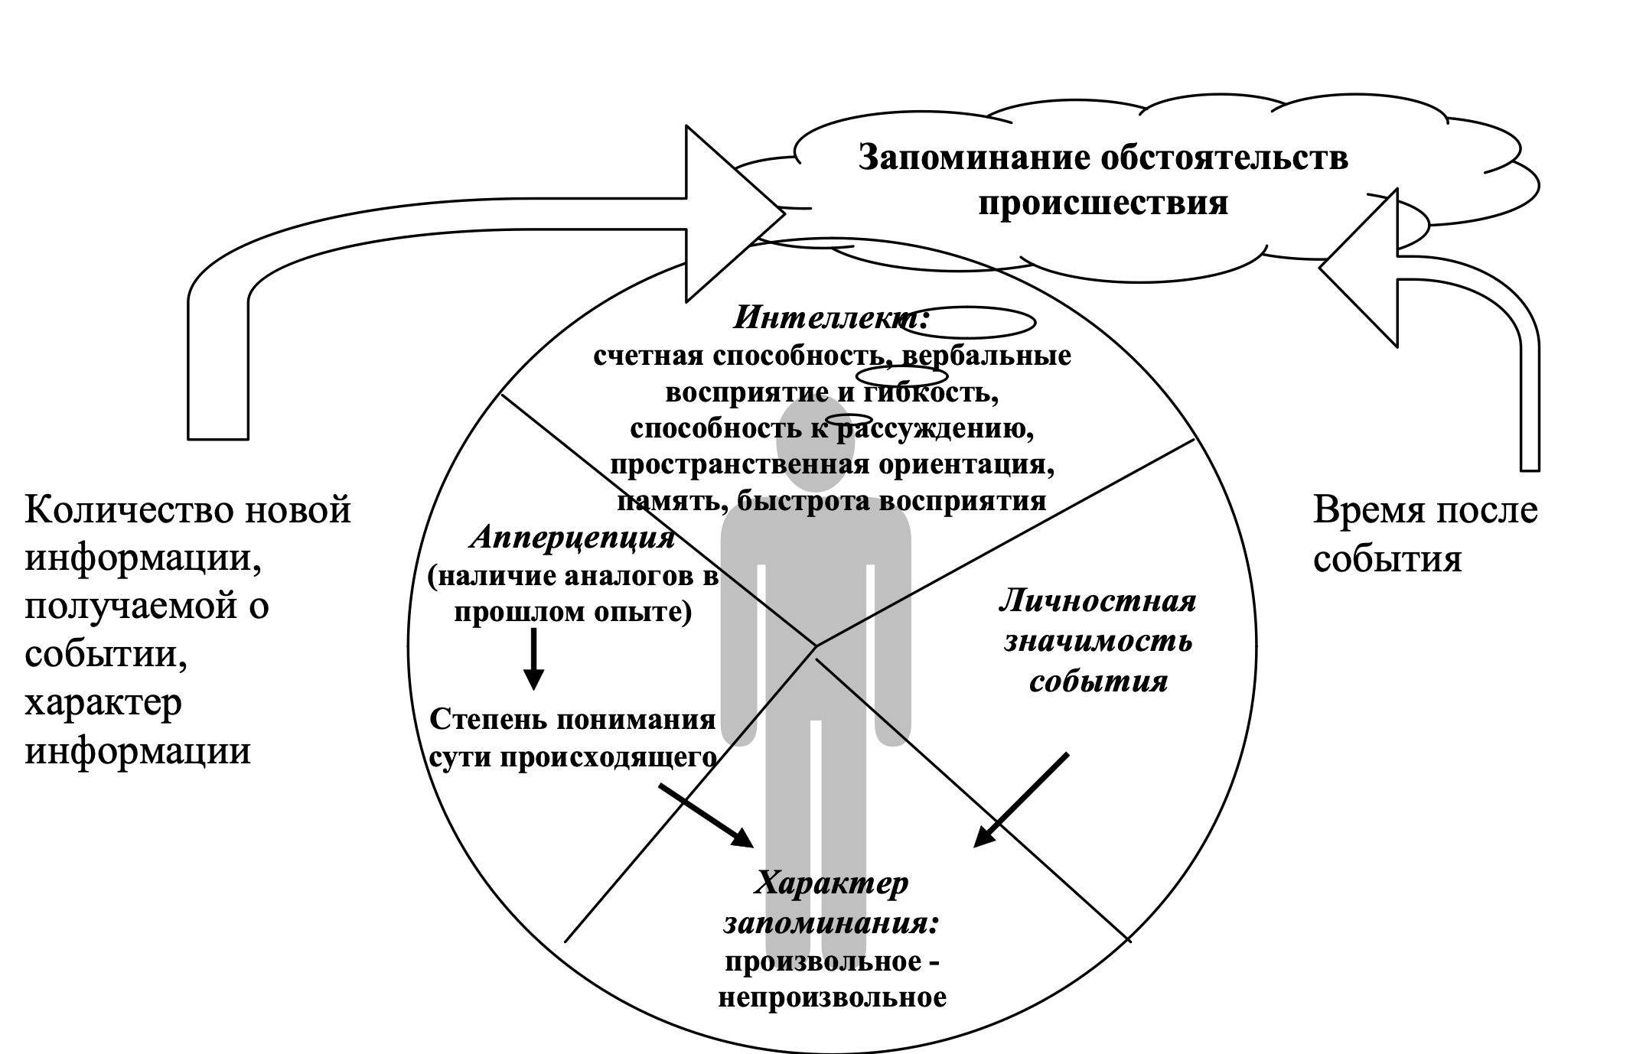
Стадия сохранения (запоминания)

Slide 18
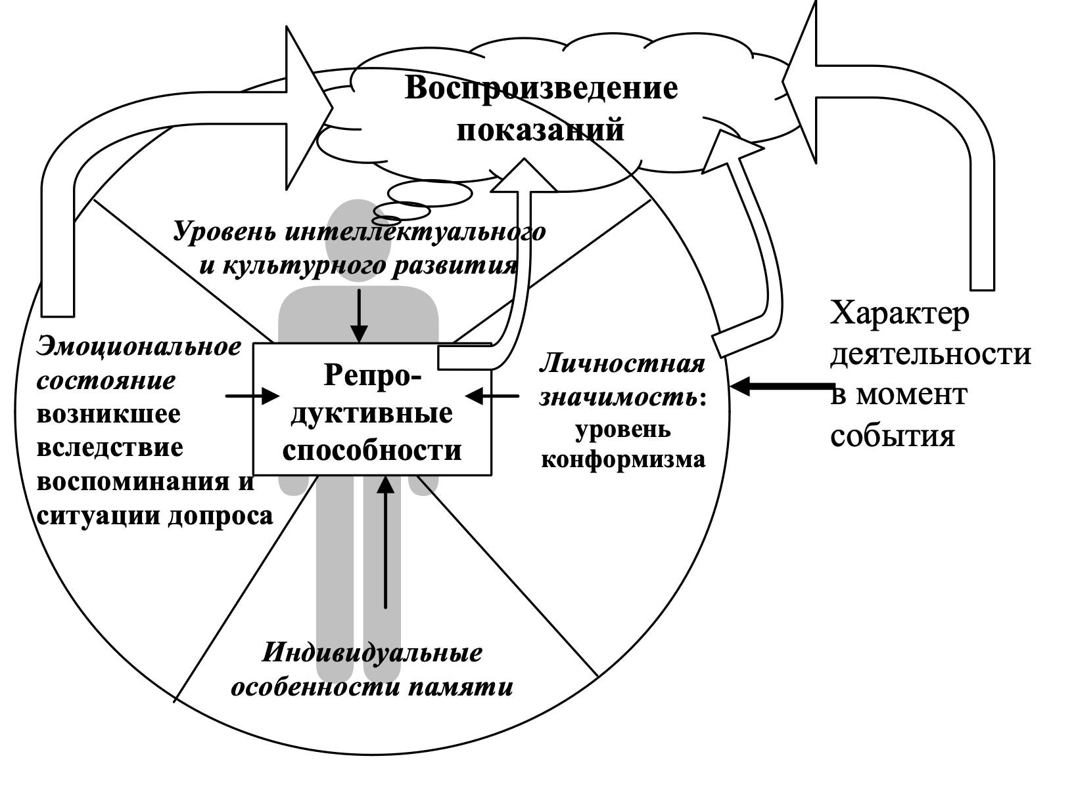
Стадия воспроизведения

Slide 19
Психология потерпевшего и психологические особенности допроса потерпевшего
Дефекты показаний связаны с:
преувеличенным представлением о некоторых моментах пережитого события
обобщенностью, особенно в первоначальных объяснениях о действиях виновных лиц
пробелами, пропусками при описании некоторых важных элементов происшедшего
заблуждением относительно последовательности развития события (путаница)
ошибками при определении времени протекания события

Slide 20
Психологическая характеристика подозреваемого и обвиняемого
Психологические особенности определяются:
отсутствием ответственности за дачу ложных показаний;
характером совершенного преступления (тяжесть, общественный резонанс и т.д.)
отношением к совершенному;
личностными характеристиками;
наличием защитной доминанты и противодействием расследованию;
личность характеризуется конфликтностью общения, постоянной психической напряженностью и активной мыслительной деятельностью.
в ситуации лишения свободы проявляется дезадаптивность (вплоть до суицида).

Slide 21
Большое количество мыслительных операций
Фиксация внимания и памяти
Раздвоение поля сознания
Снижение качества внимания, памяти и мышления
ИСТИНА
Подсознание
ЛОЖЬ
НАРУШЕНИЕ ГАРМОНИИ ЛИЧНОСТИ
Повышенная напряженность мыслительных процессов
и эмоциональной сферы

Slide 22
Методы разоблачения лжи:
Метод развертывания лжи.
Метод повторного допроса.
Метод, создающий искаженное представление об осведомленности следователя.
Метод постановки косвенных вопросов.
Предъявление изобличающих доказательств допрашиваемому.
Стимулирование положительных качеств допрашиваемого.
Приемы использования «слабых мест» допрашиваемого.
Метод группового допроса.

Slide 23
5. ПСИХОЛОГИЧЕСКИЕ ОСОБЕННОСТИ ОЧНОЙ СТАВКИ
Психологическая подготовка к очной ставке
Попробовать оценить коэффициент интеллекта, память, волевые качества, свойства характера будущих участников очной ставки.
Проанализировать, кто из будущих участников скорее всего дает правдивые показания, а кто ложные.
Прогнозировать, сможет ли лицо, дающее правдивые показания, активно отстаивать истину, аргументировать свои утверждения, психологически противостоять лживому лицу.
Проиграть мысленно возможное развитие конфликта, продумать способы управления им, создать максимально возможные условия для установления истины.
Оценить социальный статус участников очной ставки, их зависимость в социально-психологическом отношении друг от друга, национальность, самооценку.
Прогнозировать результаты очной ставки.

Slide 24
Во время очной ставки следует ориентироваться на общие психологические особенности поведения:
Невиновный отвечает на прямое обвинение бурной отрицательной реакцией | Виновный занимает выжидательную позицию, ждет когда «раскроются все карты»
Невиновный опровергает конкретные пункты обвинения фактами | Виновный уходит от конкретных обвинений, его поведение более «пассивно»
Невиновный аргументирует свою невиновность общим положительным стилем своего поведения, положительными качествами личности | Виновный пренебрегает подобными аргументами
Невиновный остро переживает перспективу своего позора | Виновный интересуется возможным наказанием

Slide 25
6. ПСИХОЛОГИЧЕСКИЕ ОСНОВЫ СЛЕДСТВЕННОГО ЭКСПЕРИМЕНТА И ПРОВЕРКИ ПОКАЗАНИЙ НА МЕСТЕ ПРОИСШЕСТВИЯ

Slide 26
Виды следственного эксперимента:
для проверки возможности наблюдения, восприятия какого-либо факта, явления;
на исследование возможности совершения какого-либо действия;
на выявление возможности существования какого-либо явления;
на установление механизма события в целом или его деталей;
на установление процесса образования следов события;
на выявление наличия или отсутствия профессиональных или преступных навыков.

Slide 27
Спасибо за внимание !

